Slide 1
Функціонування Маріупольської Олександрівської чоловічої гімназії. Виконала: учениця 8-А класу Маріупольської ЗОШ № 19 Зубань Кароліна

Slide 2
Актуальність. Функціонування Маріупольської Олександрівської чоловічої гімназії протягом ІІ половини ХІХ – початку ХХ ст. є важливим уроком історії для сучасних освітян – так званих «агентів змін», які втілюють у життя реформу освіти. Організація навчального процесу в Маріупольській Олександрівській чоловічій гімназії є важливим досвідом для нас сучасників. Виклики та проблеми ІІ половини ХІХ – початку ХХ ст. не стали завадою для якісного навчання дітей педагогами, а тому виклики і проблеми ХХІ ст. також не мають бути завадою для сучасних педагогів. Метою роботи є дослідження історії заснування та функціонування Маріупольської Олександрівської чоловічої гімназії. Об’єктом дослідження виступає Маріупольська Олександрівська чоловіча гімназія. Предметом дослідження є навчальний процес в Маріупольській Олександрівській чоловічій гімназії.

Slide 3
Для реалізації поставленої мети слід реалізувати поставлені наступні дослідницькі завдання: - дослідити історію заснування Маріупольської Олександрівської чоловічої гімназії; - проаналізувати складові навчального процесу в Маріупольській Олександрівській чоловічій гімназії. Новизна дослідження полягає в тому, що авторка на основі роботи з писемними та візальними історичними джерелами: - дослідила історію заснування Маріупольської Олександрівської чоловічої гімназії; - проаналізувала складові навчального процесу в Маріупольській Олександрівській чоловічій гімназії.

Slide 4
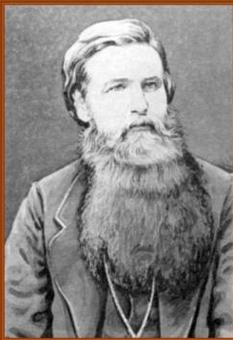
Феоктіст Хартахай

Slide 5
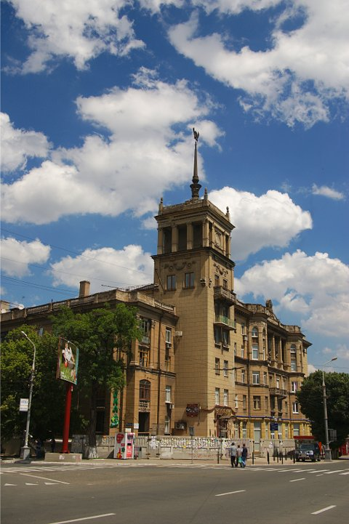
Будинок Давида Хараджаєва, в якому знаходилася чоловіча гімназія протягом 1876-1899 років

Slide 6
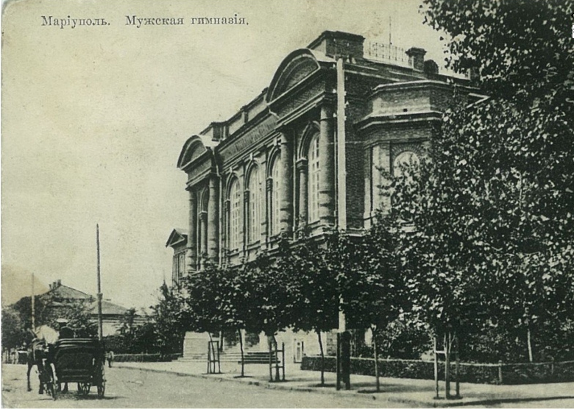
Будівля чоловічої гімназії протягом 1899-1919 років

Slide 7
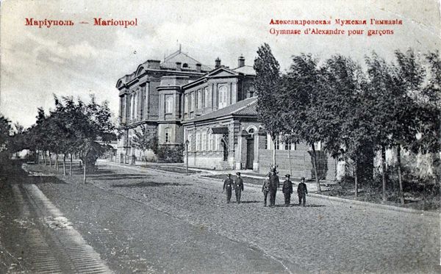
Будівля чоловічої гімназії протягом 1899-1919 років

Slide 8
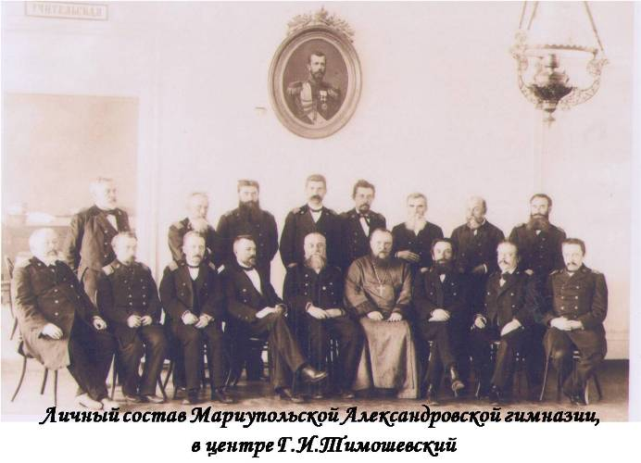
Викладачі Маріупольської чоловічої гімназії

